Slide 1

[Nome do curso]
[Nome do palestrante] [Posição]
Aula 2: Consumindo APIs
[Nome da aula]
Javascript Assíncrono

Slide 2

Objetivos
1. Explicar o que são APIs
2. Ensinar como lidar com requisições dessas APIs
3. Apresentar o método fetch()

Slide 3
[Nome do curso]
[Nome do palestrante] [Posição]
Aula 2| Etapa 1:
APIs
[Nome da aula]
Javascript Assíncrono

Slide 4
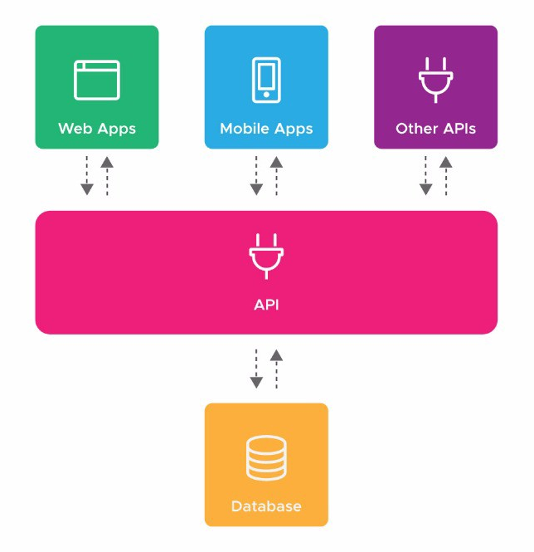
O que são APIs
Application Programming Interface
Uma API é uma forma de intermediar os resultados do back-end com o que é apresentado no front-end.
Você consegue acessá-la por meio de URLs.

Slide 5
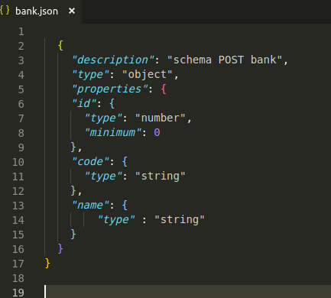
O que são APIs
JSON: JavaScript Object Notation
É muito comum que APIs retornem seus dados no formato .json, portanto precisamos tratar esses dados quando os recebermos.

Slide 6
[Nome do curso]
[Nome do palestrante] [Posição]
Aula 2| Etapa 2:
fetch
[Nome da aula]
Javascript Assíncrono

Slide 7
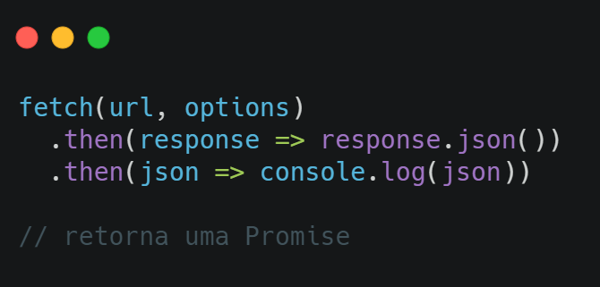
fetch
Consumindo APIs

Slide 8
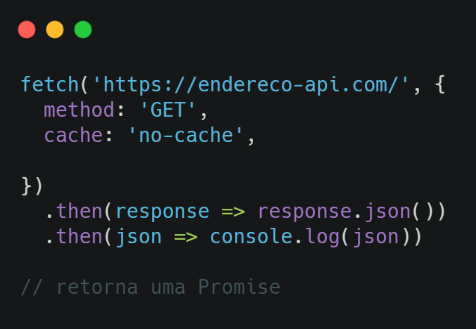
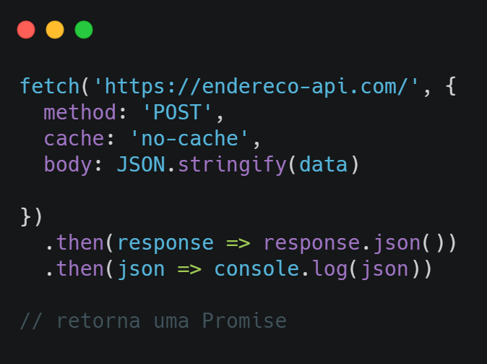
fetch
Operações no banco (POST, GET, PUT, DELETE, etc)

Slide 9
[Nome do curso]
[Nome do palestrante] [Posição]
Dúvidas?
[Nome da aula]
> Fórum do curso
> Comunidade online (discord)

